Slide 1
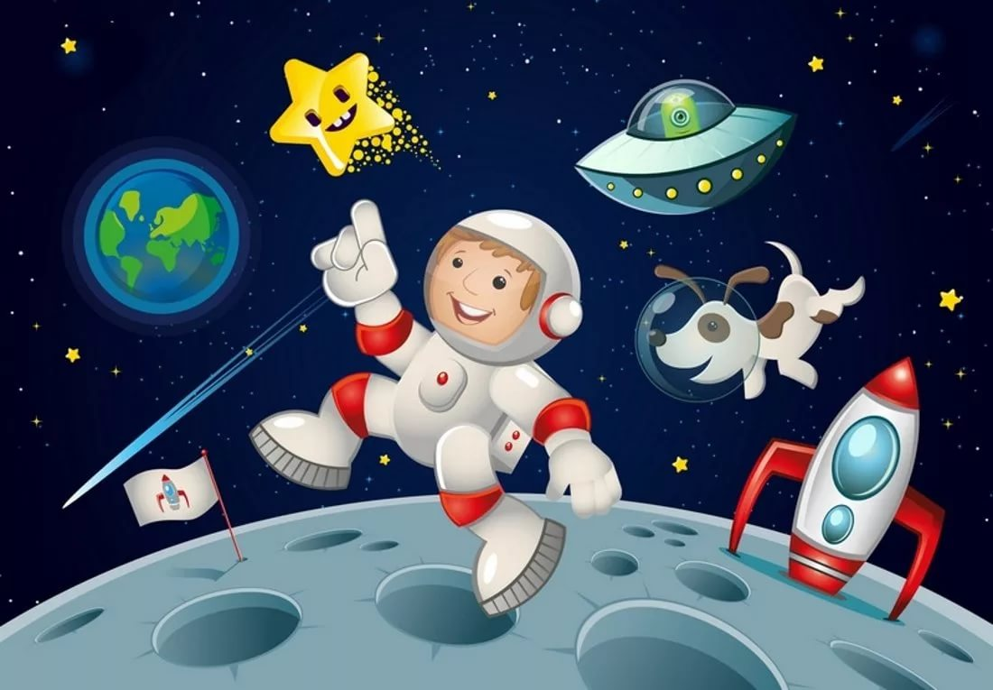
Дистанционное занятие
«Если только захотим,
вместе в космос полетим»
Группа № 5

Slide 3
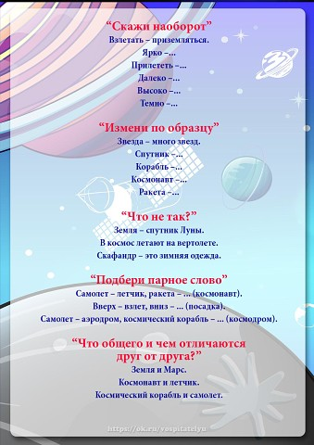
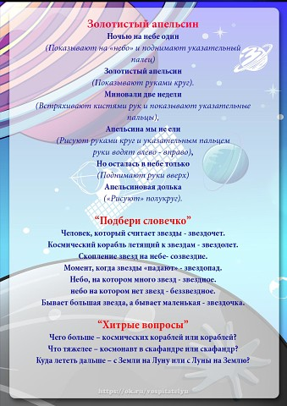
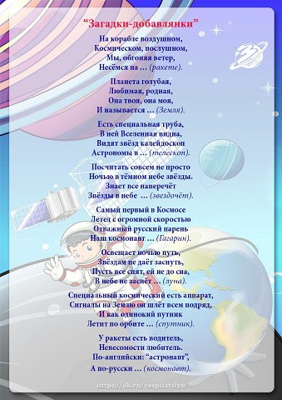
Родители рассказали детям о Космосе, поиграли в дидактические игры. Дети узнали про Космос много нового, интересного и решили закрепить свои знания через творчество.

Slide 4
Кирилл нарисовал ракету

Slide 5
Миша на своей ракете полетел в космос

Slide 6
Алиса постаралась и сделала из мозаики две ракеты

Slide 7
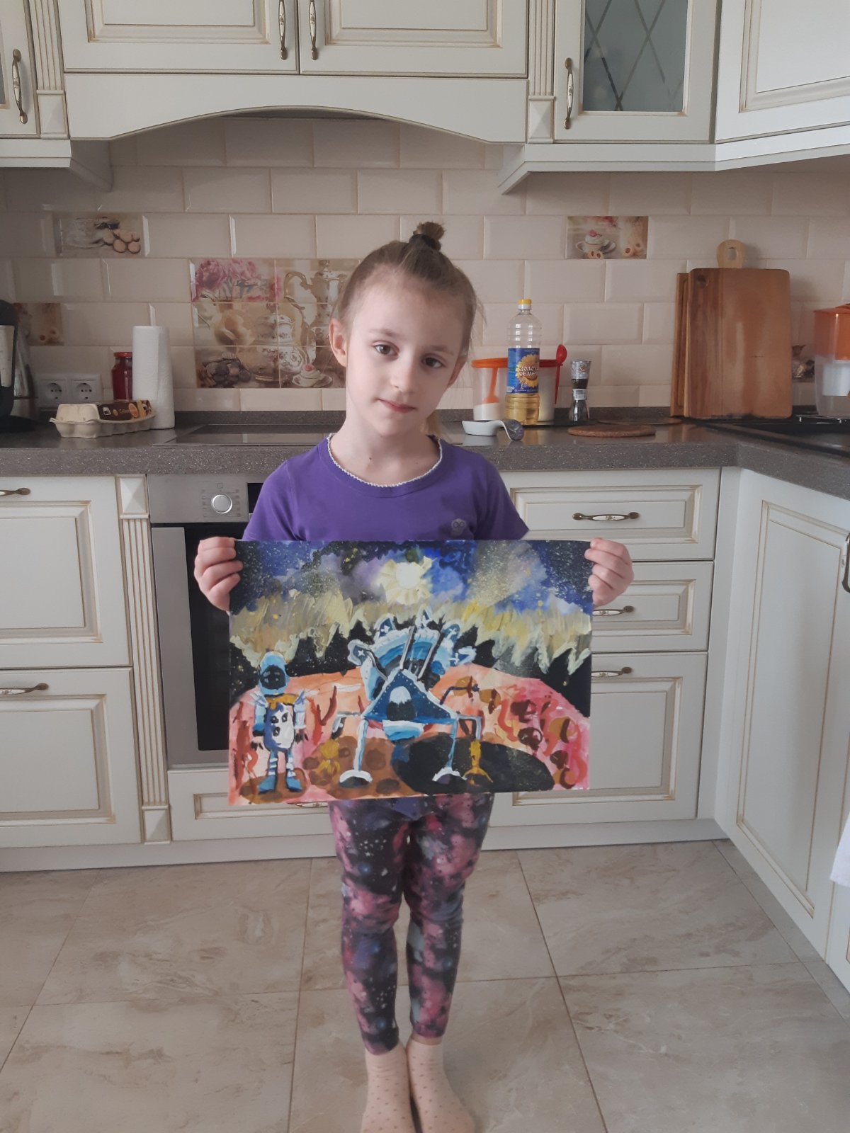
Юлия со своей старшей сестрой нарисовали очень необычную космическую картину

Slide 8
Саша представил себя космонавтом

Slide 9
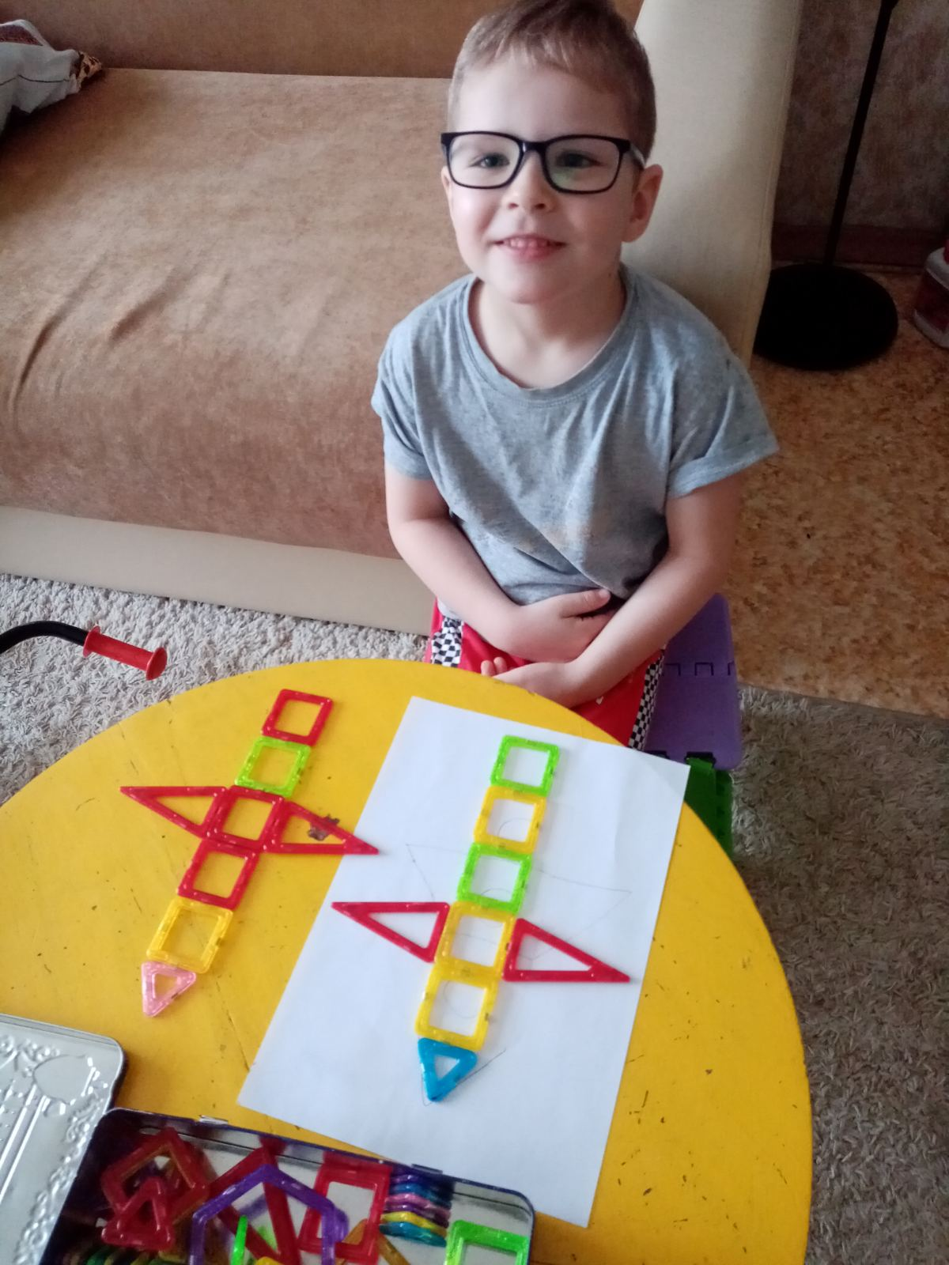
Очень постарался и Дениска. Он выложил ракету из конструктора

Slide 10
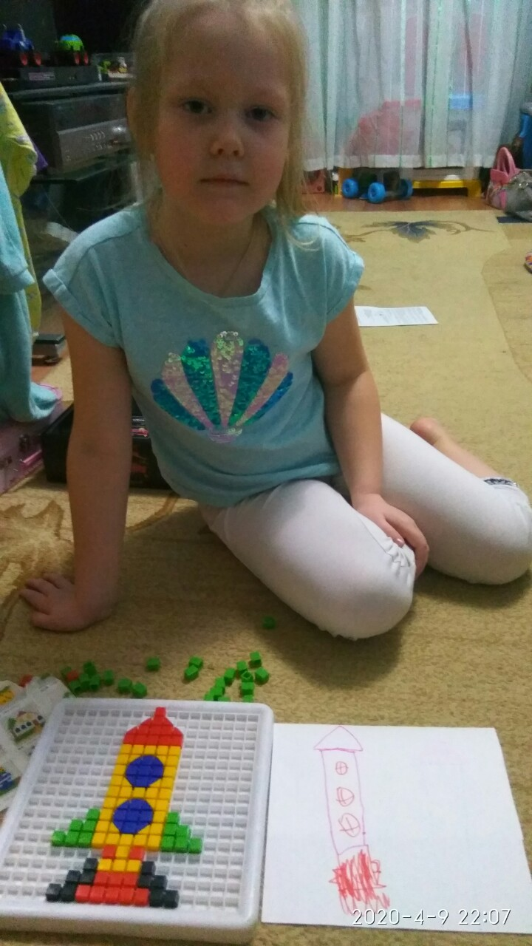
Юля тоже молодец! Свою ракету она сначала нарисовала, а потом выложила ее из мозаики.

Slide 11
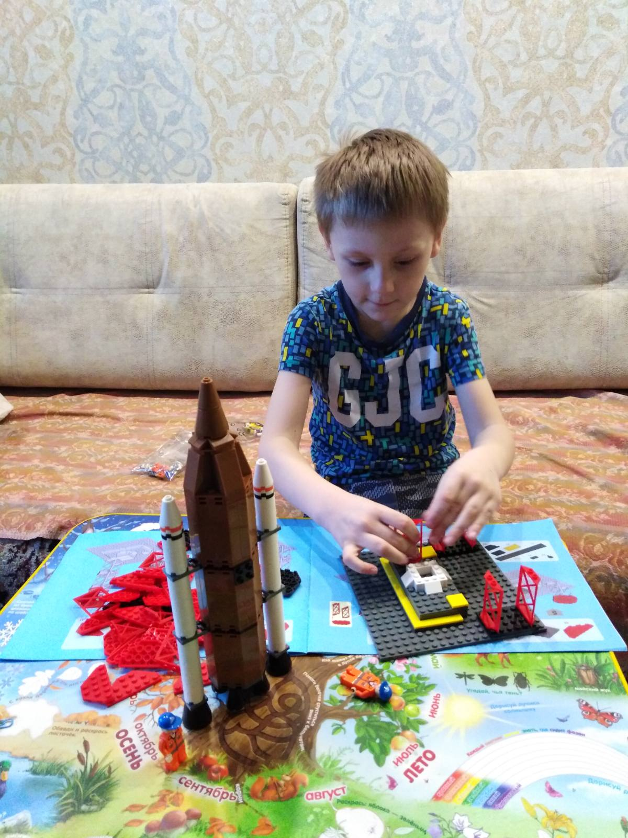
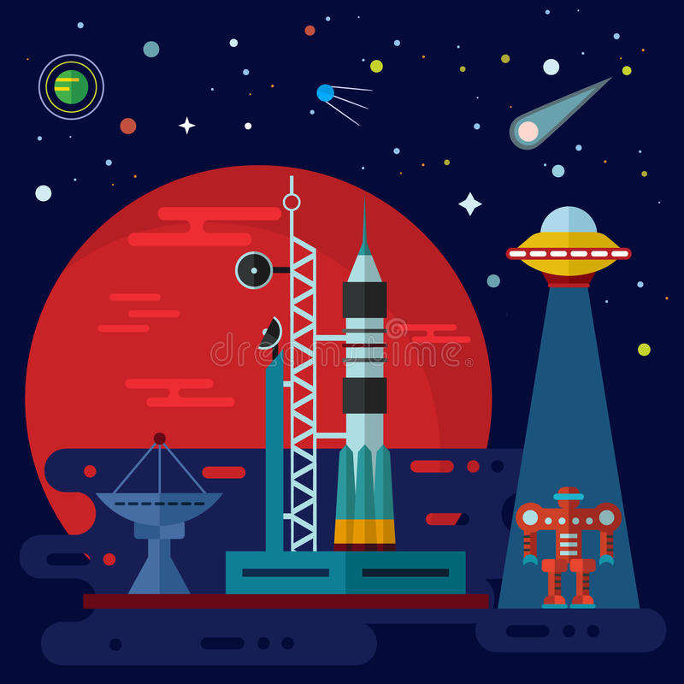
Сережа решил построить Байконур

Slide 12
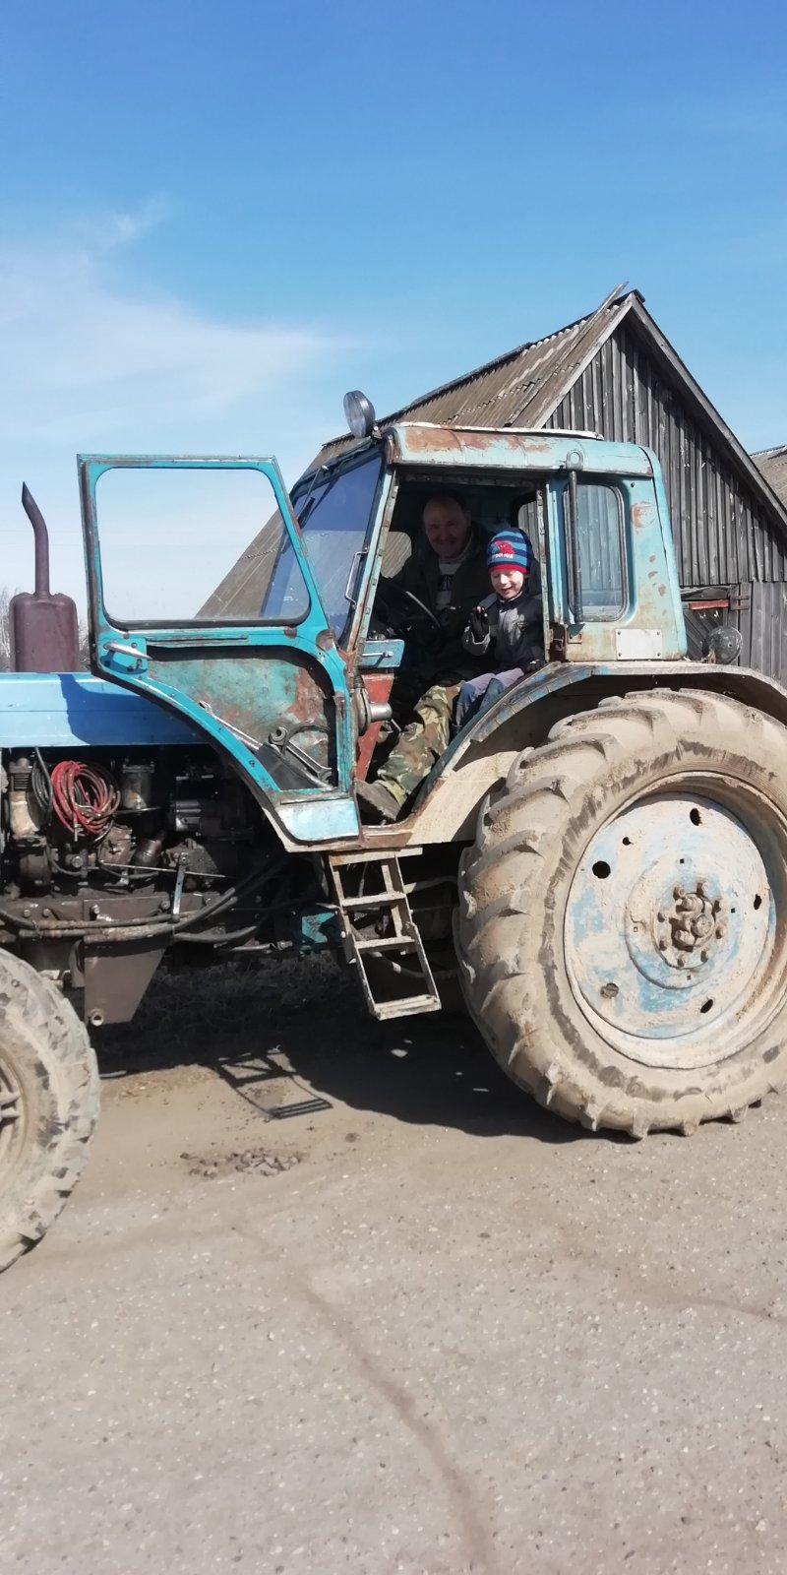
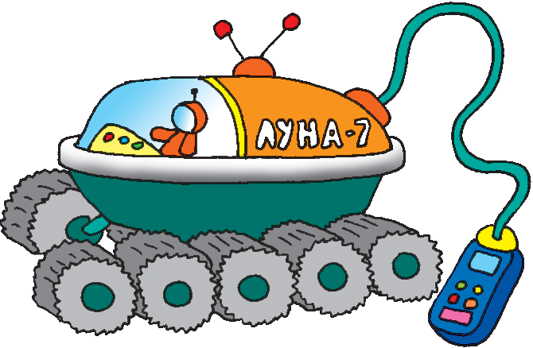
Дима в деревне и ему совсем не скучно в изоляции. Сейчас он представил себя водителем лунохода.

Slide 13
И очень творчески подошел к выполнению своей ракеты из дерева, использую при этом очень серьезные инструменты, конечно же под присмотром старших

Slide 14
Рома решил сделать из конструктора инопланетянина

